Slide 1
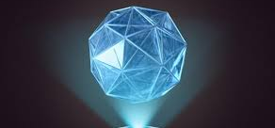
Голограммы
п
„ЦТО Бежицкого района”
Автор:
Иванов Илья
Сергеевич
Руководитель:
Орлова
Аксинья Владимировна

Slide 2
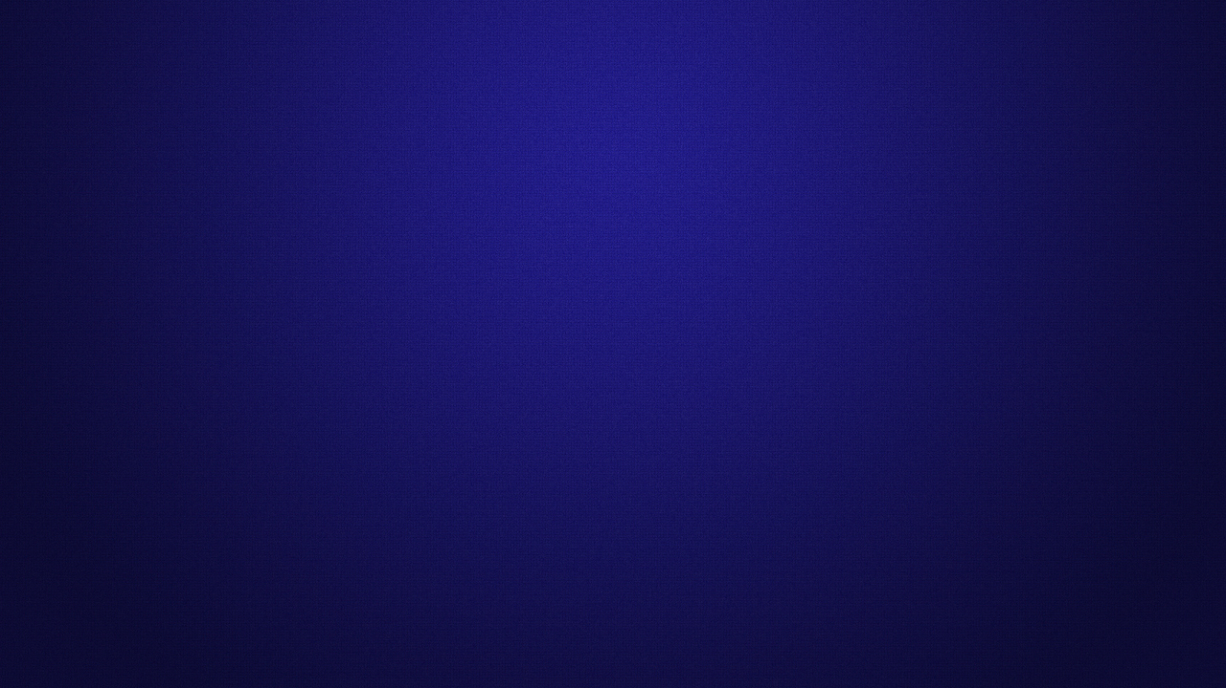
Введение
В современном мире значение физики и информационных технологий чрезвычайно велико для образовательного процесса.
Актуальность: В образовательном процессе все чаще человеку нужно отобразить объект в трех измерениях для более легкого понимания информации, объем которой постоянно растет.

Slide 3
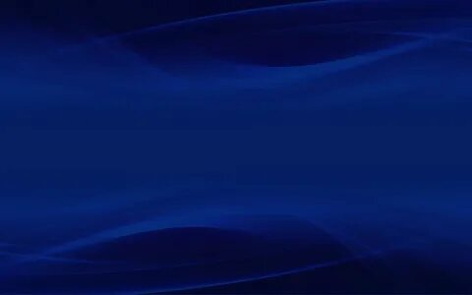
Цель работы: показать варианты применения голограмм в образовательном процессе ЦТО.
Задачи:
1. Изучить технологии работы голограмм. Познакомиться с различными типами голограмм.
2. Создать собственную голограмму в домашних условиях.
3. Показать применение голограммы на уроках математики и физики в ЦТО.
4. Сделать выводы на исследуемую тему.

Slide 4

Гипотеза: Голограммы возможно использовать в образовательных целях на уроках математики, физики.
Методы и приемы исследования:
- Изучение литературы;
- Работа с интернет ресурсами;
- Эксперимент;
- Анализ.

Slide 5
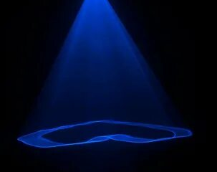
Голография - это метод получения объемного изображения, основанный на взаимном наложении световых волн.
Основоположником голографии является профессор Лондонского государственного колледжа - Деннис Габор, получивший в 1947 г. первую голограмму.

Slide 6
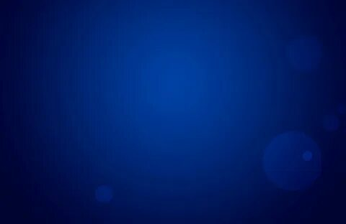
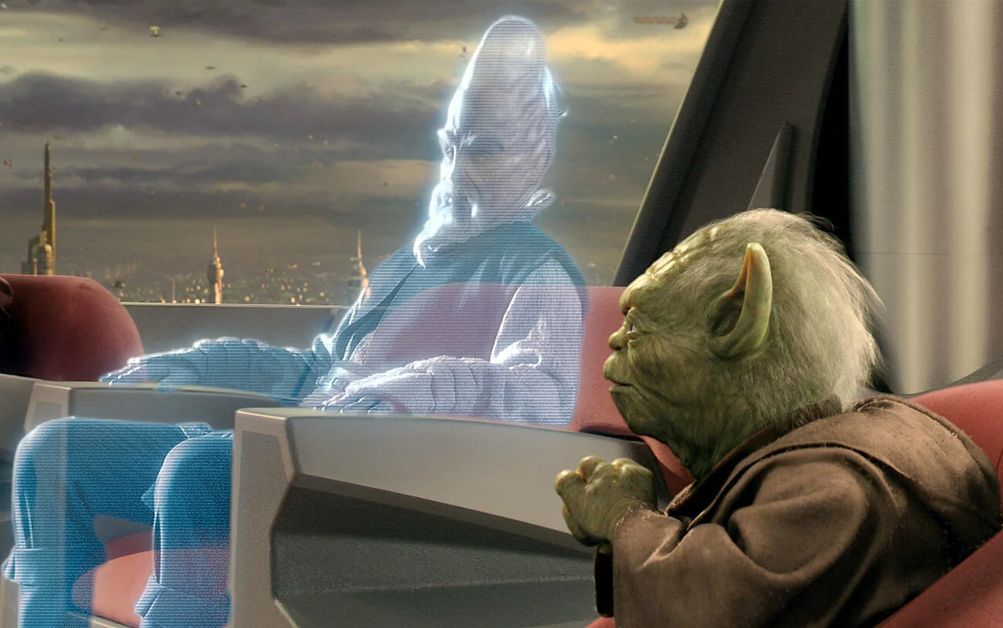
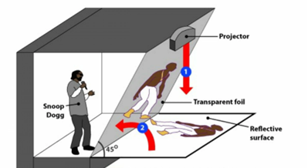
Голограммы можно увидеть:
В фильмах
В реальной жизни

Slide 7
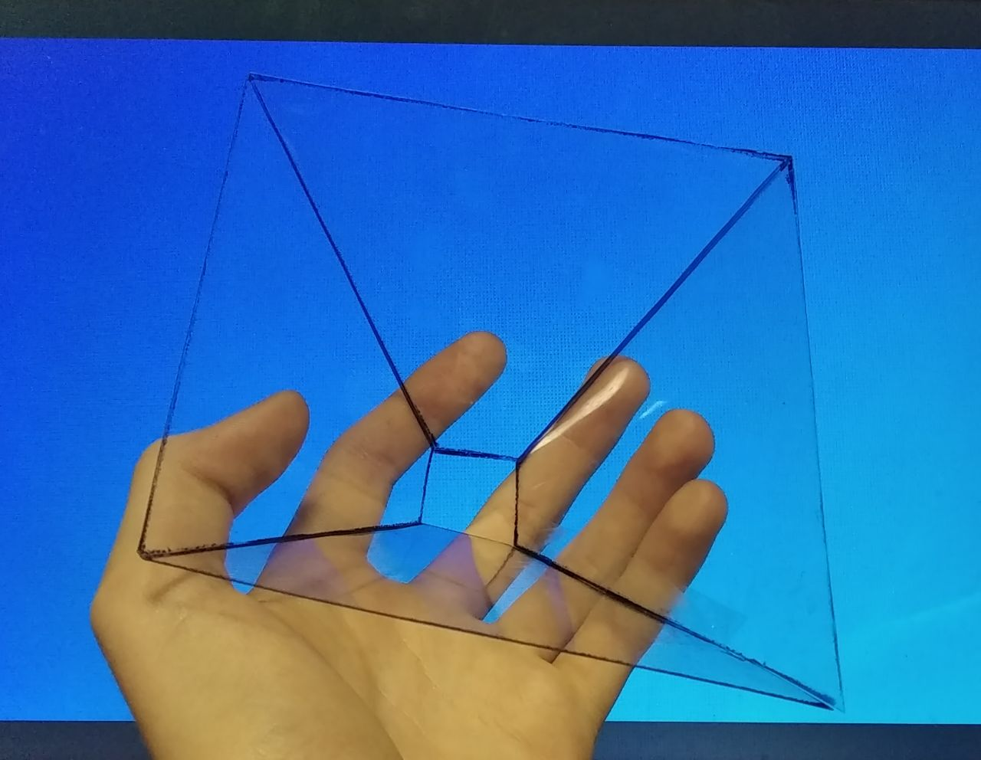
Свою голограмму может сделать каждый!
Достаточно взять:
Пластик листовой формата А5;
Острый нож или ножницы;
Скотч или горячий клей;
Карандаш;
Линейку;
Обычную бумагу в клетку.

Slide 8
Теперь остается только загрузить в телефон специальное видео, поставить нашу фигуру на смартфон, и можно наблюдать голограмму!
1. Для начала берем бумагу и чертим на ней
трапецию со следующими пропорциями
нижнее основание - 6 см
верхнее основание - 1 см
высота - 3,5 см
2. На пластике обводим маркером 4 трапеции
и вырезаем их.
3. Готовые детали нужно склеить полосками скотча
(или же горячим клеем) по боковым сторонам.

Slide 9
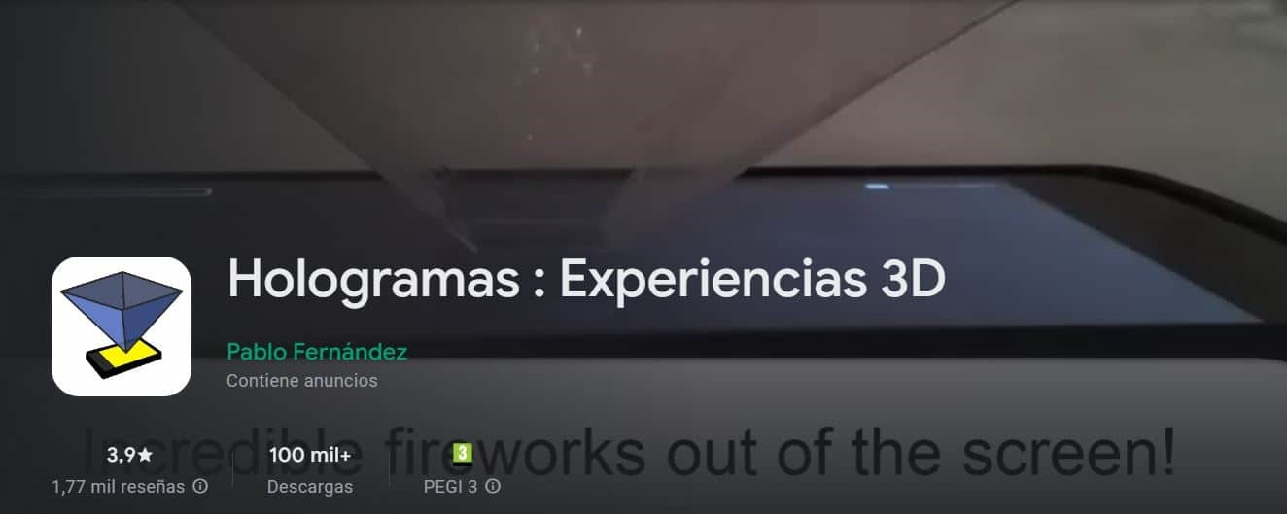
Для создания голограмм я использовал
Hologram Maker - бесплатное приложение для мобильного телефона.

Slide 10
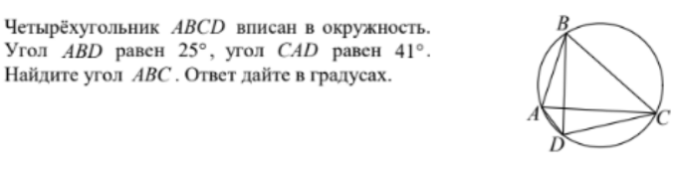
1. Подготовил рисунки - чертежи по геометрии и физике
для решения задач.
2. Загрузил в программу
3. Предложил одногруппникам решить задачу, смотря на голографическую картинку.
4. Провел опрос одногруппников об удобстве или не
удобстве работе с голограммами на уроках.

Slide 11
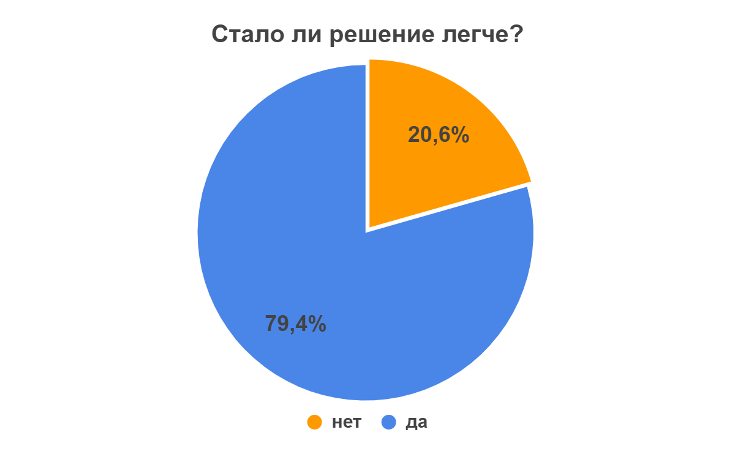
Стало ли решение задачи по математике более удобным после применения голограммы?
(да / нет)

Slide 12
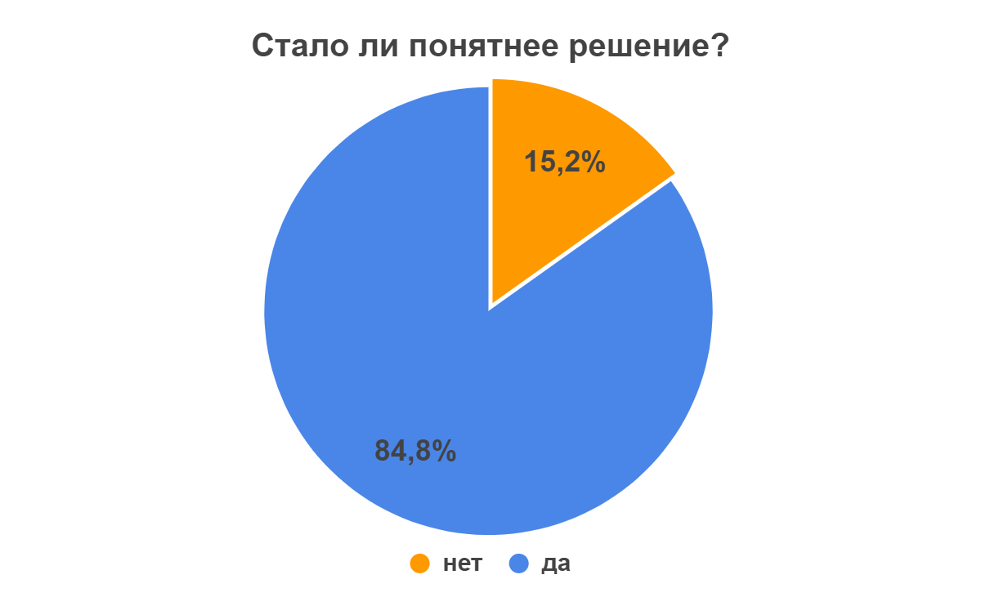
Видео-задача по физике была более понятна с голограммой?
(да / нет)

Slide 13
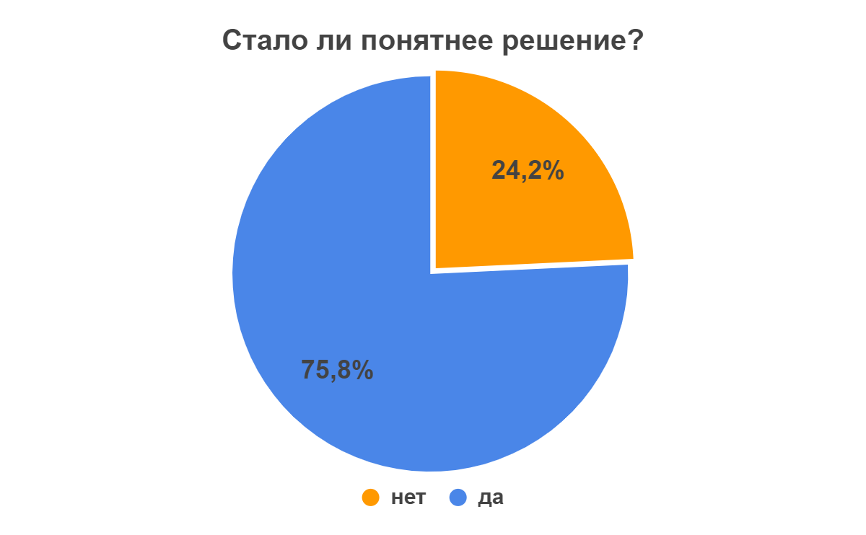
Можно ли применять на уроках?
Как вы считаете, можно применять голограммы на уроках математики и физики в ЦТО?
(да / нет)

Slide 14
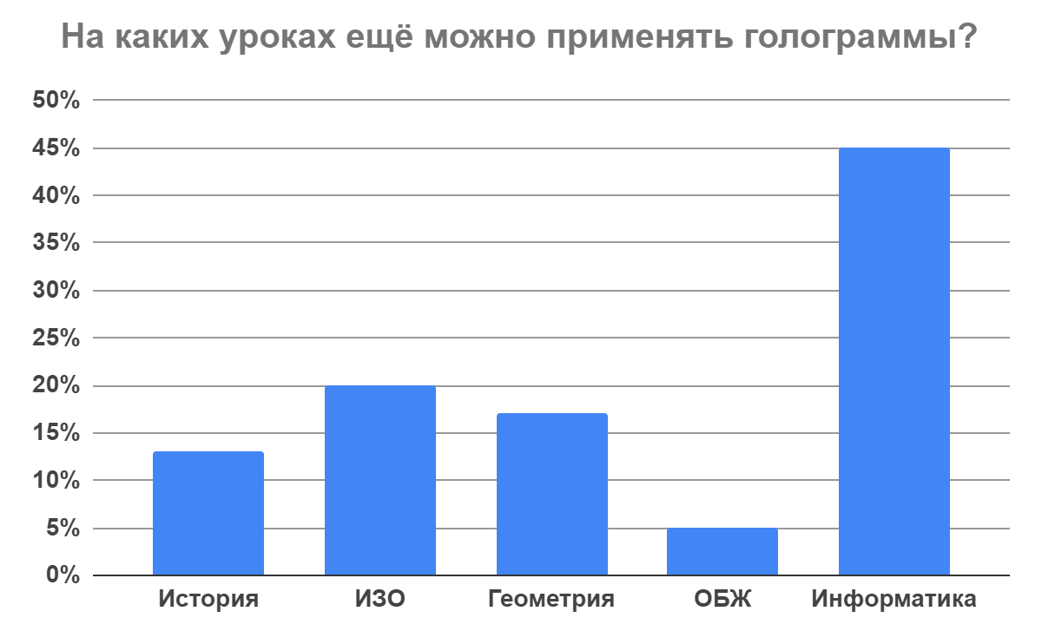
Как вы считаете, на каких уроках еще можно применять голограммы?

Slide 15
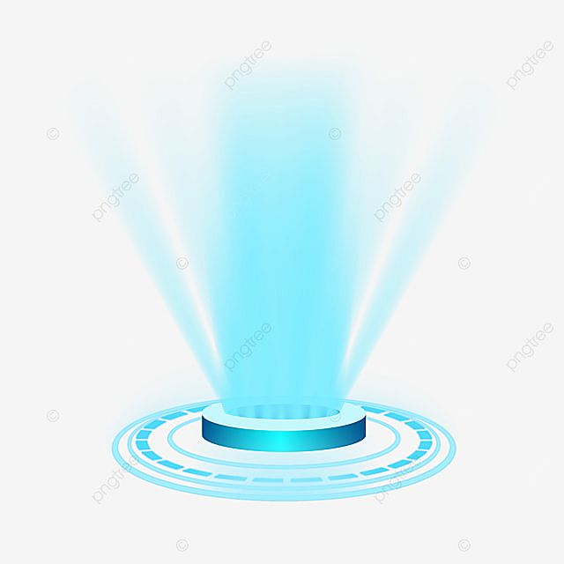
Вывод
Голограмма – очень интересный предмет, который используется как в науке, так и в технике, но использовать его в образовательных целях проблематично, так как голограммы требуют сложной технической и программной подготовки. Но вполне подходят для привлечения большего внимания к объекту задачи.

